Slide 1
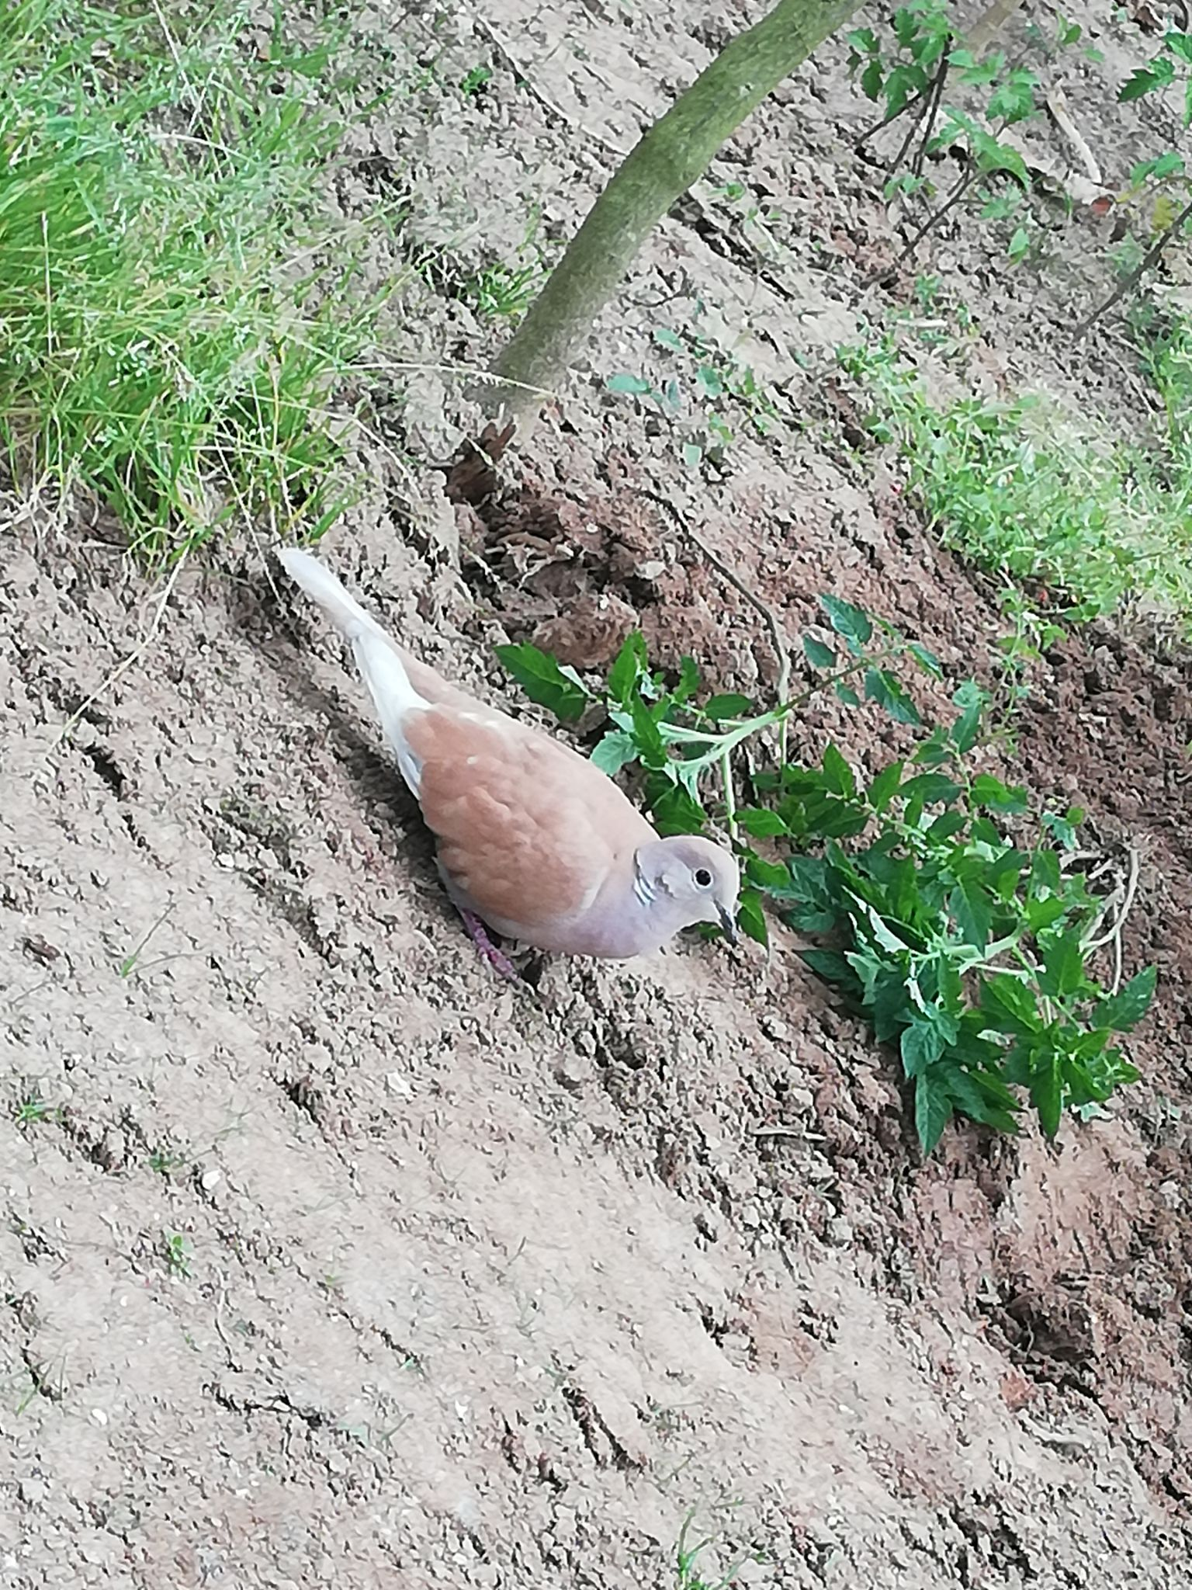
Nome da escola: Escola básica sophia de Mello Breyner
Concelho: Vila Nova de Gaia
Nome vulgar: Rola-turca
Foto da espécie
Nome científico: Streptopelia decaocto
Estatuto de conservação: Pouco preocupante
Alimentação: Sementes de cereais e herbáceas; ocasionalmente rebentos e invertebrados
Distribuição Geográfica: Maior parte do território nacional, sendo apenas rara acima dos 900 metros de altitude. Entre Douro e Minho; Trás-os-Montes; Litoral centro; Beira interior; Lisboa e Vale do Tejo; Alentejo; e Algarve.
Ameaças/curiosidades:
Há apenas 20 anos a espécie era muito rara em Portugal.
Atualmente é uma espécie abundante em Portugal Continental, excepto nas zonas montanhosas, sendo o seu canto trissilábico uma presença constante em muitas vilas e aldeias portuguesas.
Pode ser observada durante todo o ano.
Tem plumagem acastanhada com meio-colar preto na
parte superior do pescoço (por este motivo também é conhecida pelo nome de rola-de-colar).
Foto da espécie

Slide 2
Nome da escola: Escola básica sophia de Mello Breyner
Concelho: Vila Nova de Gaia
Nome vulgar: Melro-Preto
Nome científico: Turdus merula
Estatuto de conservação: Pouco preocupante
Alimentação: Invertebrados diversos (insetos e minhocas) e até pequenas pedras e fruta das árvores (no Outono e Inverno).
Distribuição Geográfica: Bem distribuído pelo território, ocorrendo numa variedade enorme de habitats (bosques e florestas, zonas de pastagens com sebes, parques e jardins urbanos, matos densos).
Ameaças/curiosidades: Apesar das facilidades de identificação, pode no entanto ser confundido com o estorninho-preto.
Está presente no país durante todo o ano.

Slide 3
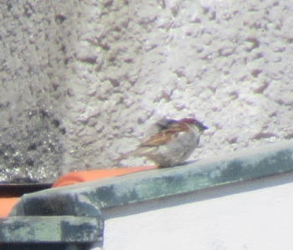
Nome da escola: Escola básica sophia de Mello Breyner
Concelho: Vila Nova de Gaia
Nome vulgar: Pardal-comum
Nome científico: Passer domesticus
Estatuto de conservação: Pouco preocupante
Alimentação:sementes, rebentos de plantas e alguns insetos.
Distribuição Geográfica: Entre Douro e Minho, Trás-os-Montes, Litoral centro, Beira Interior, Lisboa e Vale do Tejo, Alentejo e Algarve.
Ameaças/curiosidades: Esta espécie de ave pode ser encontrada mais facilmente no Porto. É uma das mais abundantes espécies da nossa avifauna, tendo-se estabelecido em ambientes
urbanos.

Slide 4
Nome da escola: Escola básica sophia de Mello Breyner
Concelho: Vila Nova de Gaia
Nome vulgar: Gaivota-argêntea
Nome científico: Larus michahellis
Estatuto de conservação: Pouco preocupante
Alimentação: Omnívoro e oportunista; maioritariamente matéria de origem animal.
Distribuição Geográfica: Litoral português, especialmente em
praias, portos e na costa rochosa.
Ameaças/curiosidades: No interior é uma espécie rara.
Só há pouco tempo foi reconhecida como espécie, sendo anteriormente considerada uma subespécie de L. cachinnans ou de L. argentatus.

